Slide 1
Kprobe的xv6实现
2022-4-16

Slide 2


Slide 3

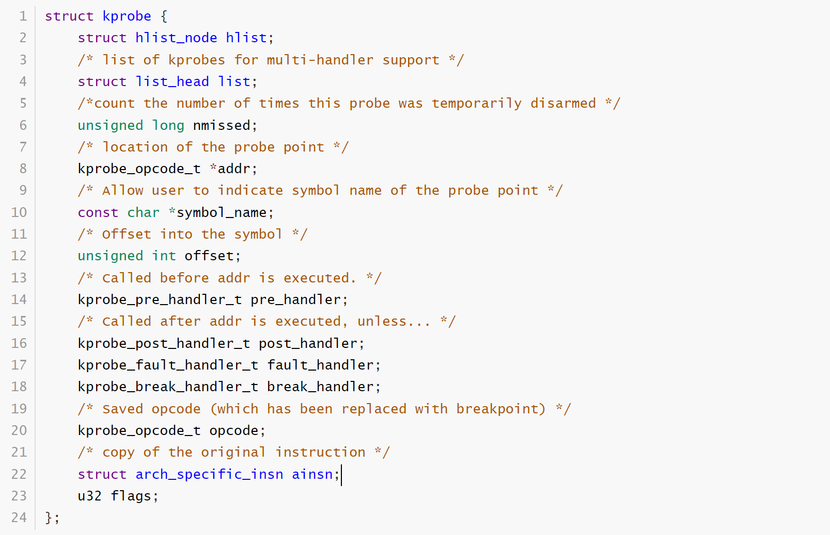

Slide 4
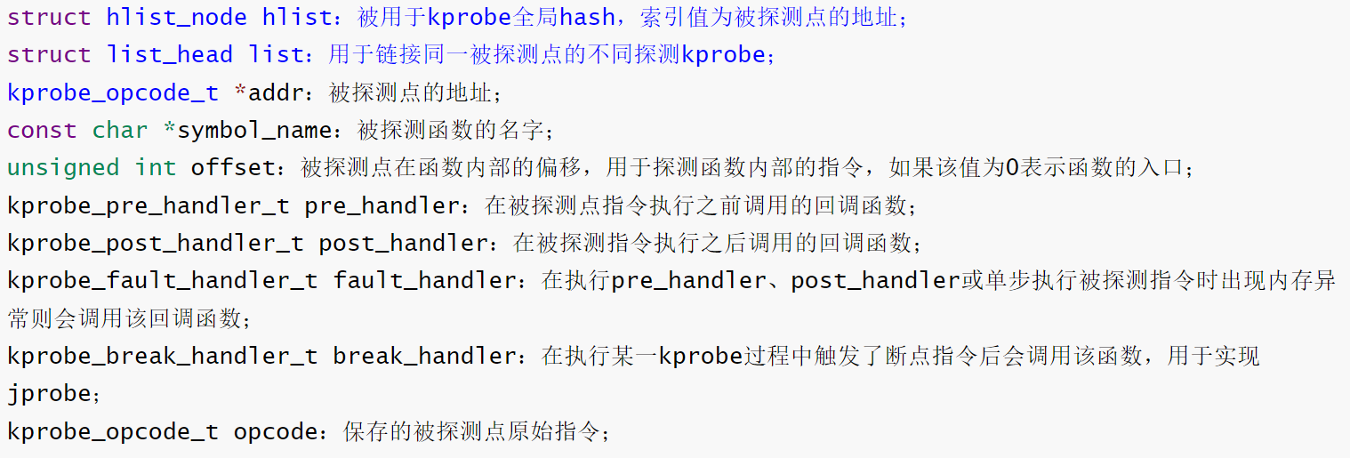


Slide 5


